Slide 1

«Заохочуймо дітей до читання з легкістю та креативністю»
Вчитель початкових класів Мисник Є.Ю.

Slide 2
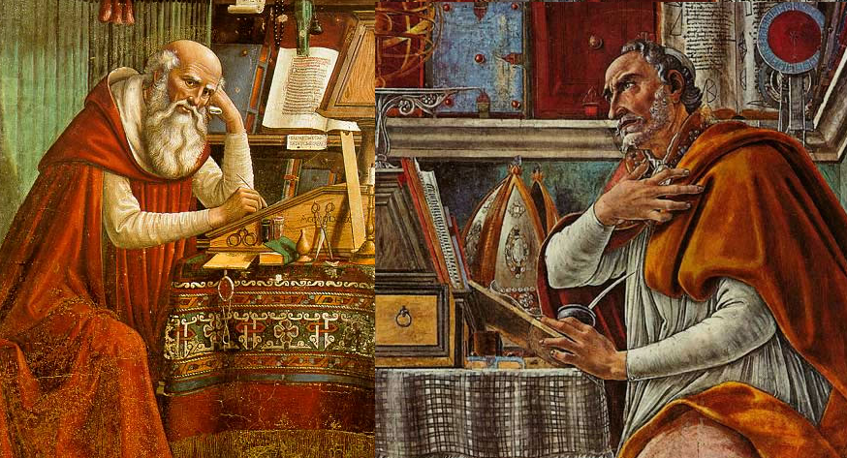
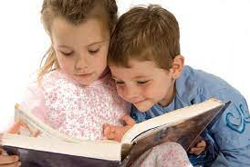
Книга - це ключ до знань
Давні греки говорили: "Люди перестають мислити, коли перестають читати".

Slide 3
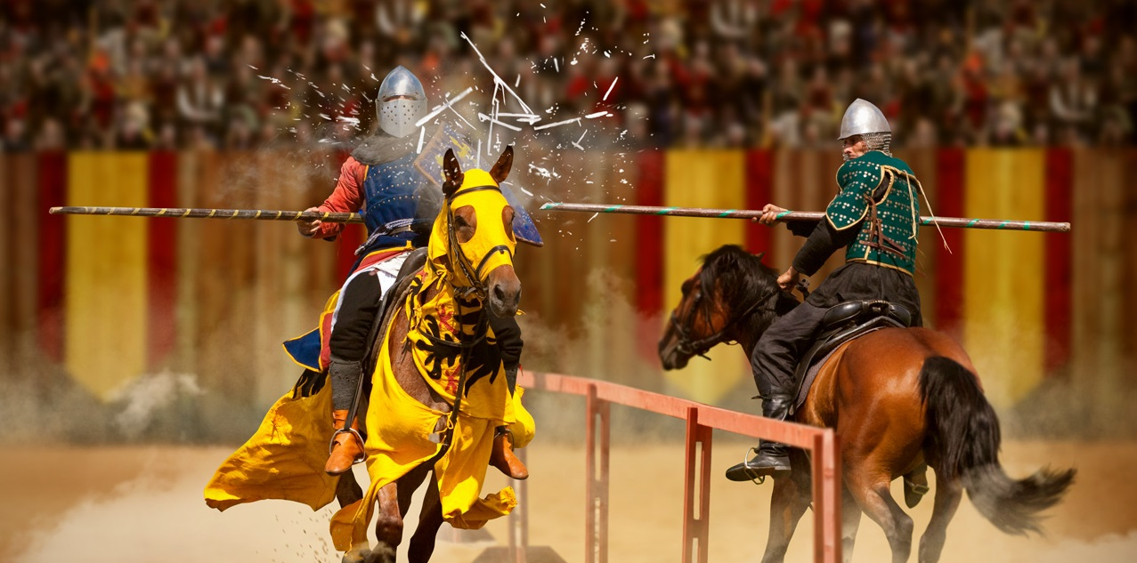

Книга розвиває кругозір
Адже цікаво зазирнути в неї і побачити минулі битви, походи, лицарські турніри, різні дослідження, дізнатися про історію своєї Батьківщини, пізнати її культуру.

Slide 4
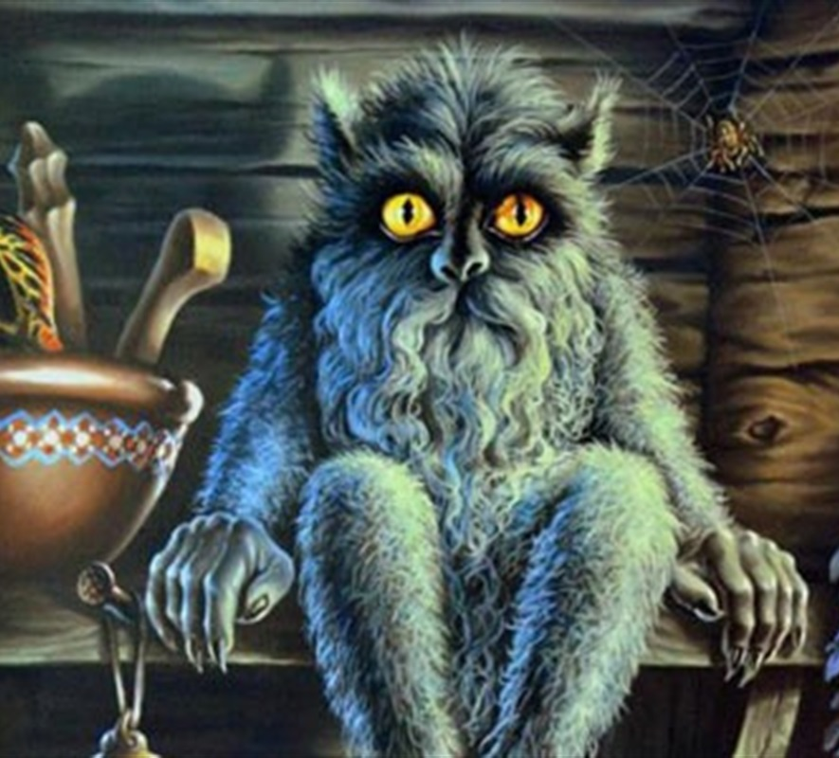
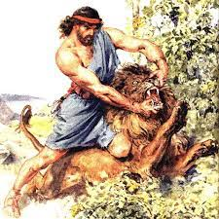

Книга розвиває мислення і фантазію
Як здорово буває представити себе грецьким героєм або вченим чи міфічною істотою

Slide 5




Книги допомагають приймати правильні рішення, пізнати себе, друзів, вчитися на чужих помилках і намагатися не допускати їх
«Книга – вчитель без плати та подяки.
Кожну мить вона дарує тобі одкровення мудрості"

Slide 6


Книги допомагають поповнити словниковий запас і роблять нас більш цікавими
Для збільшення словникового запасу
підходять будь-які книги
У сучасному світі “смайлики”, меми та gif’кі все частіше замінюють слова в спілкуванні. Але це аж ніяк не означає, що не потрібно вдосконалювати свій словниковий запас, адже в момент, коли доведеться вийти офлайн, за яскравими картинками сховатися не вдасться.

Slide 7

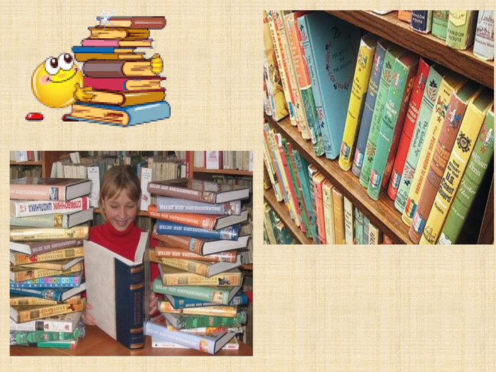
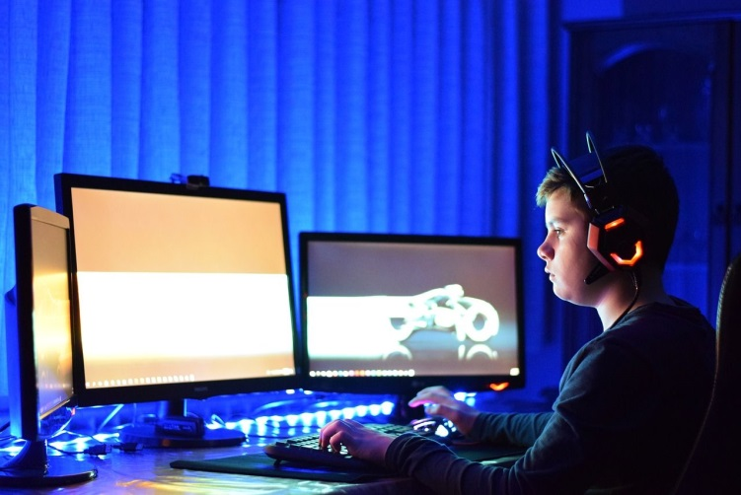
«У моїх дітей, звичайно, буде комп’ютер.
Але спочатку вони отримають книжки".
Б. Гейтс
Американський підприємець,
один із творців,
акціонер компанії Microsoft

Slide 8
Читання
головне уміння людини в житті, без якого вона не може осягнути навколишній світ;
ключ до життя в інформаційному суспільстві;
дієва духовна праця.

Slide 9
Як же виховувати любов до читання?
Як тільки діти навчилися абетки, – вони повинні читати далі лише з власного бажання, а не з примусу.
Якщо дитині не подобається читати, але вона любить слухати казки чи історії, – читайте дитині вголос.
Дорослих треба заставляти читати дітям щодня. У контексті шкільної освіти ввести методику голосного прочитання вчителями текстів, уривків, поезії учням на уроках і виділити на це щонайменше 20хв.
Вчитись розуміти твори, обговорювати головні ідей та цікаві подій з життя письменників набагато важливіше і легше запам’ятовується, аніж рутинне заучування стандартних біографічних описів та переказування.

Slide 10
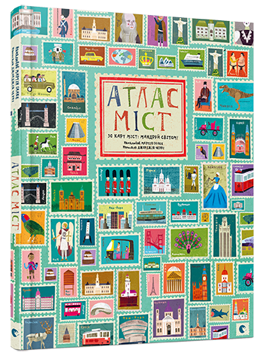
Віммельбухи
Вімельбухами називають дитячі розвивальні книжки-картинки з мінімумом тексту (чи взагалі без нього) та яскравими, деталізованими, максимально насиченими візуальною інформацією ілюстраціями. Дієслово «wimmeln» у перекладі з німецької означає «роїтися, копошитися, товпитися». Від цього ще одна їхня назва – «книжки, що миготять».

Slide 11
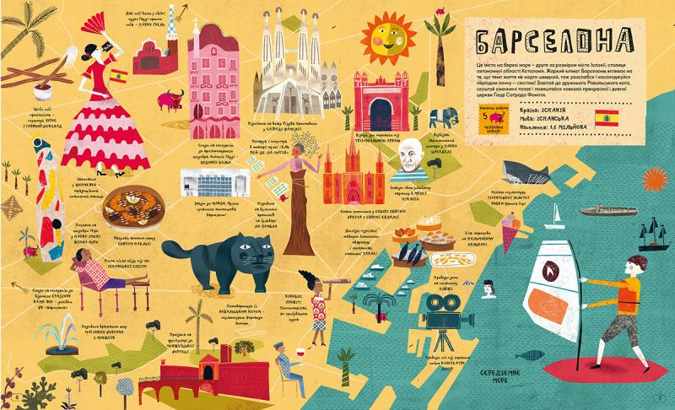

Slide 12

Вімельбухи дуже добре тренують пам’ять та стимулюють уяву, оскільки щоразу доводиться вигадувати нові сюжети, сприяють розширенню лексичного запасу, розвивають здатність до тривалої концентрації уваги.

Slide 13
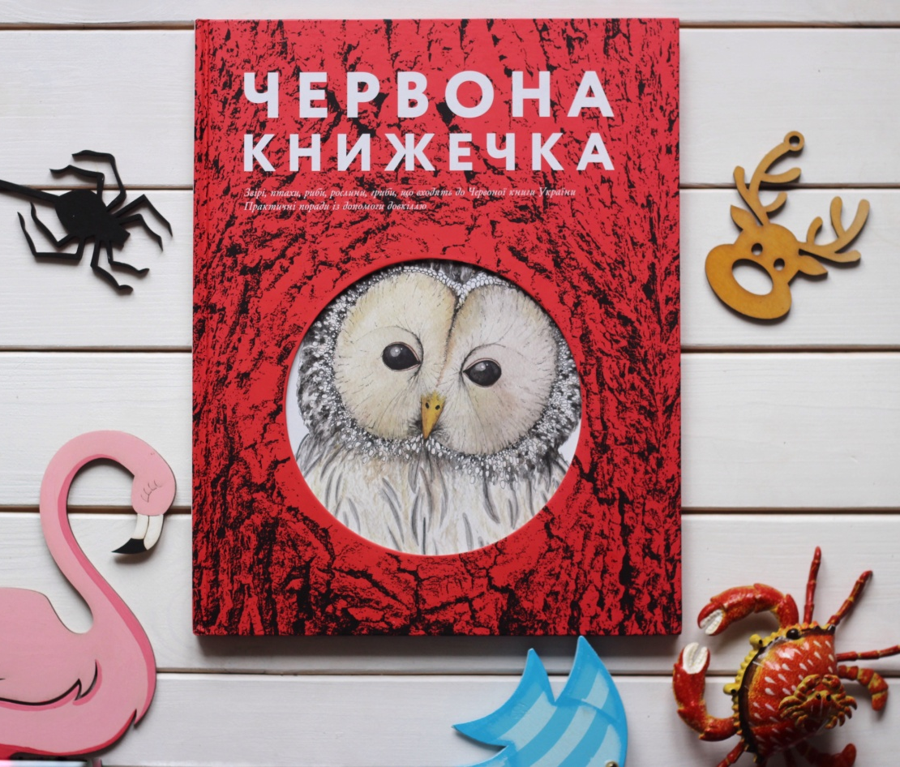
НОН-ФІКШН
(non-fiction), латиною «fictio» – вигадка. Дослівний переклад – «не вигадка». Жанр сучасних науково-популярних книжок один з ключових трендів у світовій книговидавничий галузі, сюжетна лінія якого побудована виключно на реальних подіях і героях цих подій. Матеріалом для роботи може бути будь-яка подія і будь-який герой. Але усе має бути значущим, затребуваним.

Slide 14
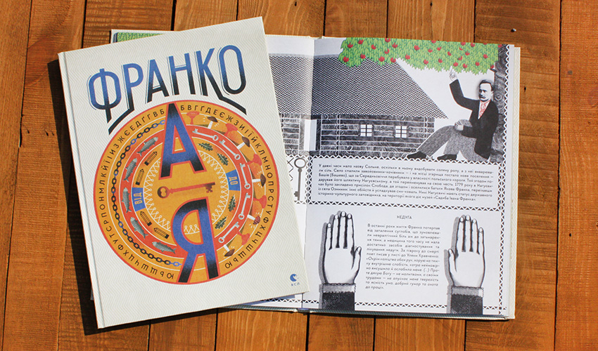
Основне завдання дитячого нон-фікшн – це достовірне розкриття частинки життя, системності Всесвіту, принципів співіснування людей і природи.
Книги нон-фікшн – це поєднання достовірності, компетенції, доступності, легкості в читанні.
Навчає аналізувати, перевіряти, шукати і знаходити інформацію

Slide 15

ТОП-ТРЕНДИ У ПОПУЛЯРИЗАЦІЇ ЧИТАННЯ

Slide 16


Slide 17
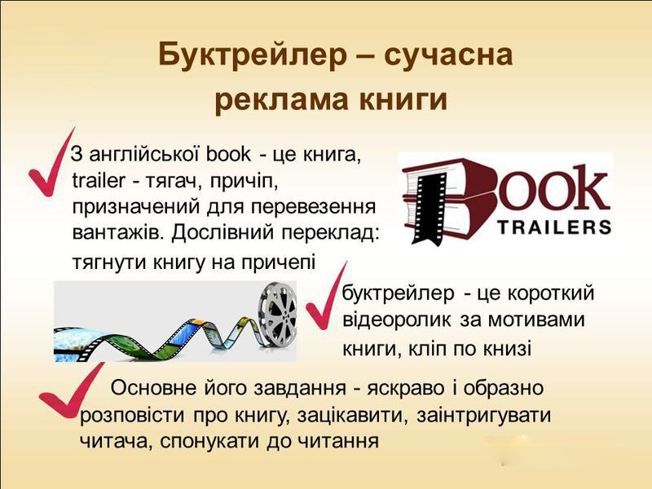

Slide 18
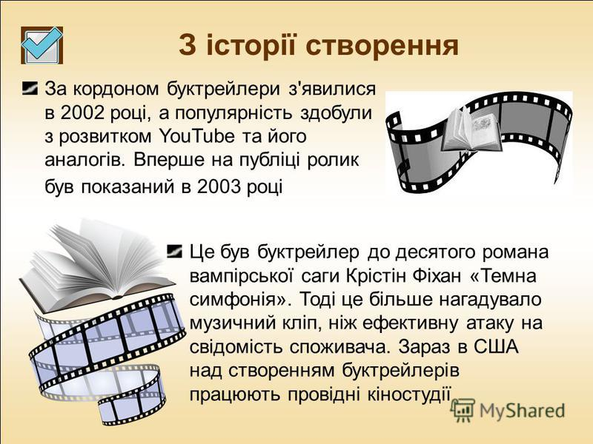

Slide 19


Slide 20
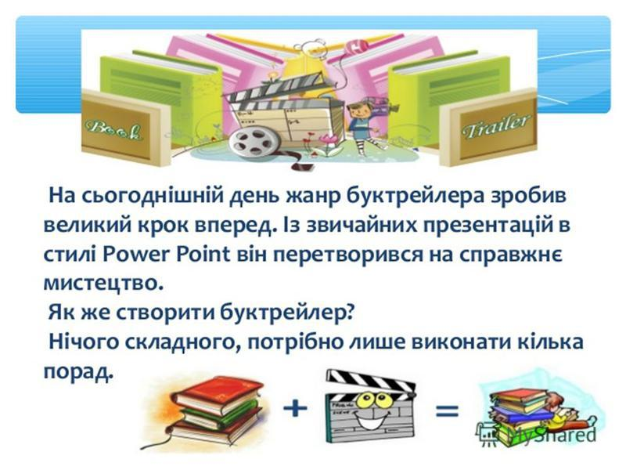

Slide 21


Slide 22
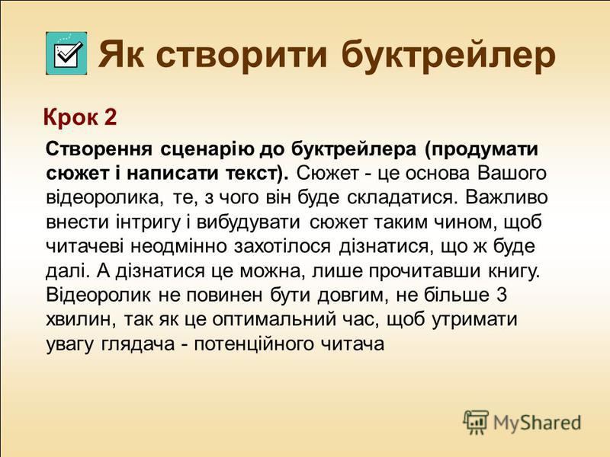

Slide 23
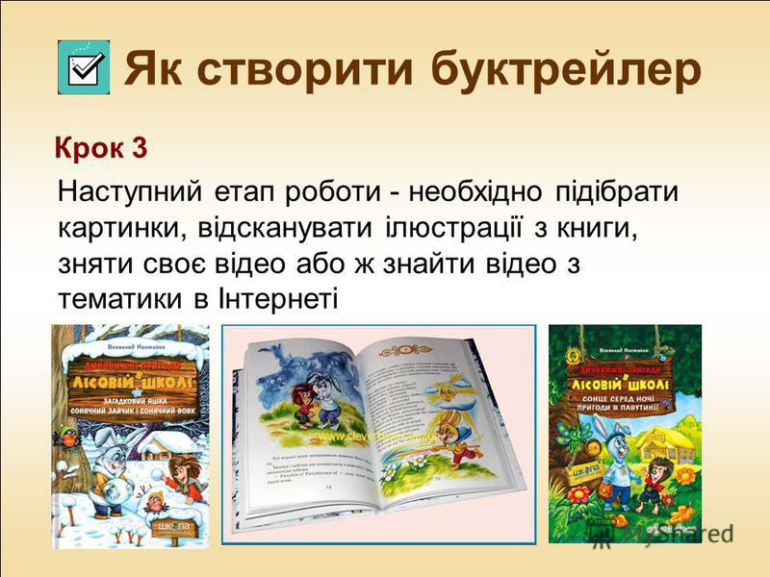

Slide 24
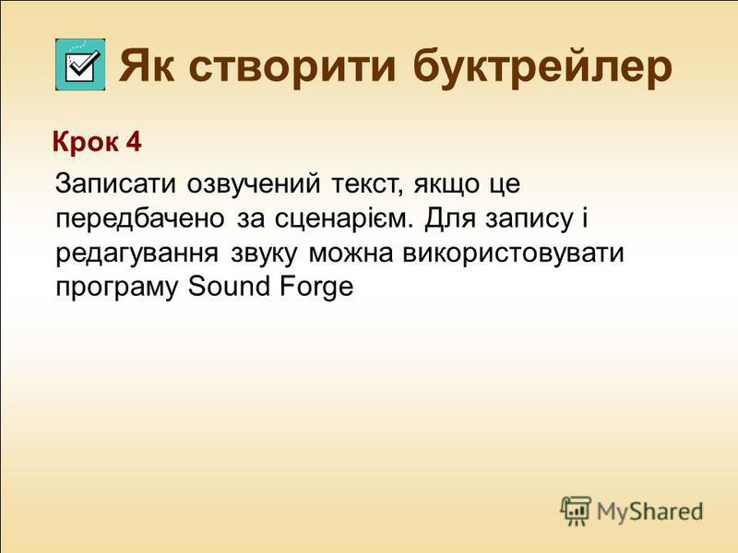

Slide 25
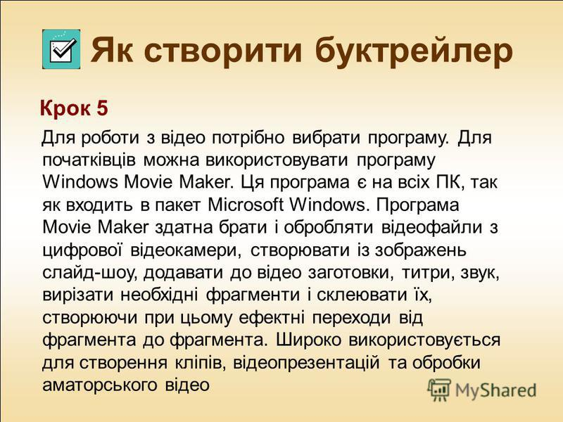

Slide 26
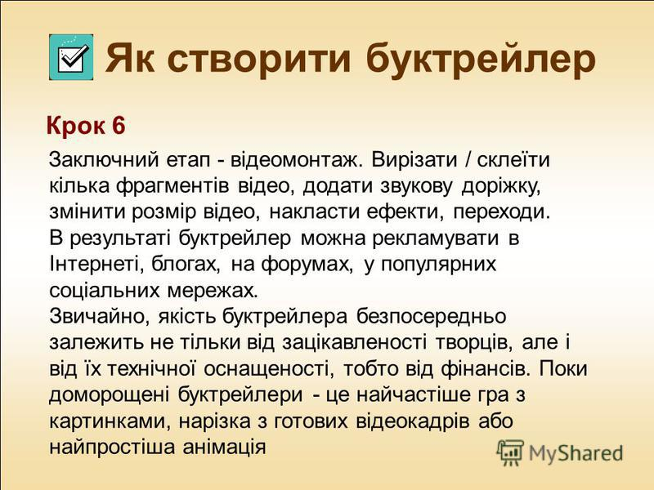

Slide 27


Slide 28
Читацьке бінго
Переваги цього варіанту такі:
Діти захопилися читанням.
Читати книги стало модно.
Уроки позакласного читання набувають нового змісту та форми.
Обсяг та тематика прочитаних книжок збільшилися.
Вчимося використовувати електронні книжки, коли бракує паперових.
Родини активно підтримують учнів у читацькій діяльності.

Slide 29
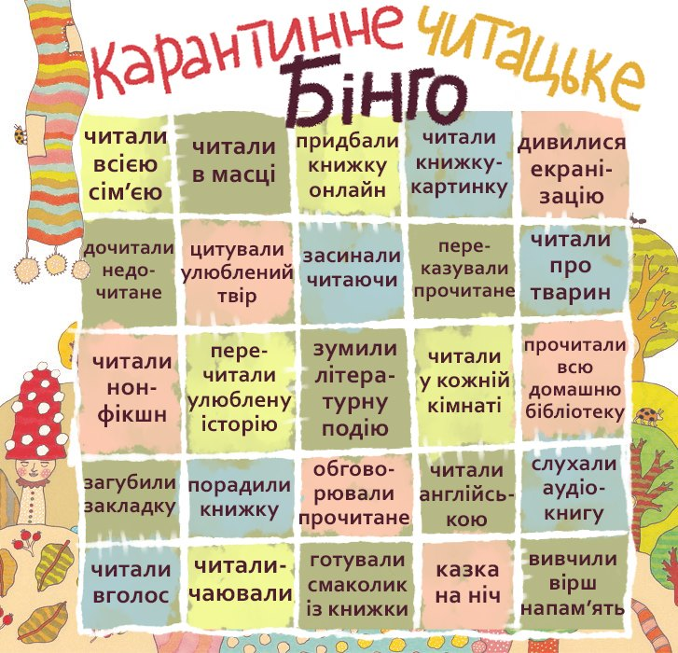

Slide 30
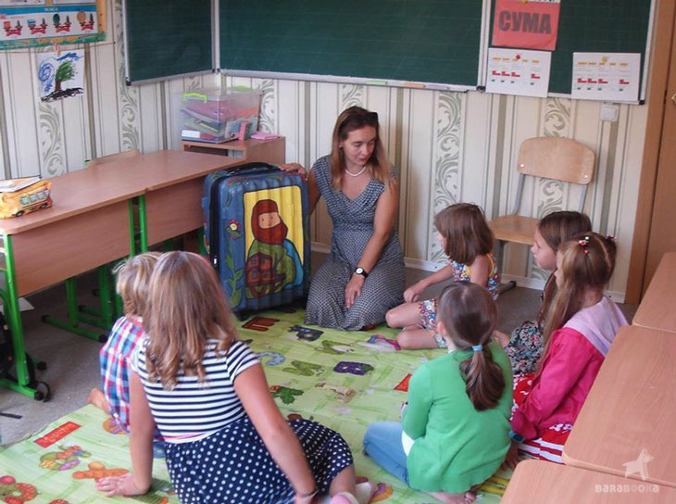
Сторітайм – читання вголос
Сторітайм – читання вголос
Мета – заохочення дітей до читання, відродження традицій родинного читання, підвищення суспільного значення і ролі бібліотек у піднятті престижу книги, популяризація кращих літературних творів для дітей.
СТОРІТАЙМ – ЦЕ:
Залучення батьків та волонтерів з числа старшокласників і студентів, вчителів і вихователів, письменників-земляків
Читання яскравих і цікавих книжок різної тематики
Обговорення
Розумові, творчі завдання
Рухливі ігри

Slide 31
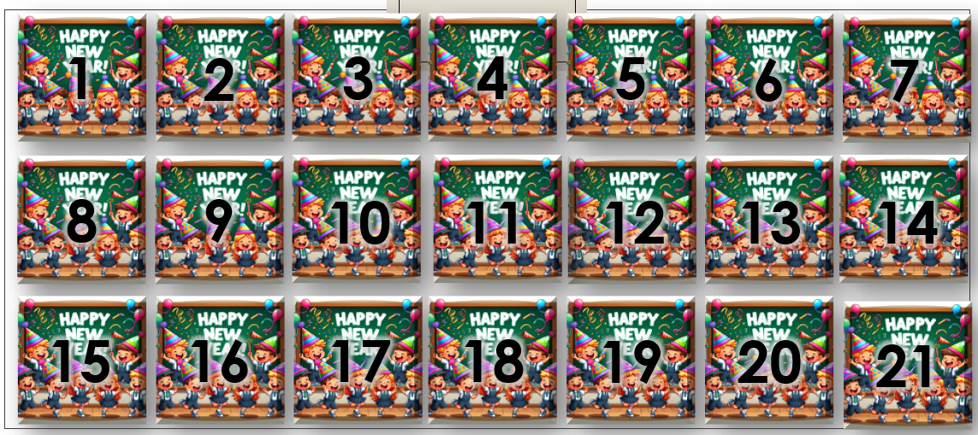
Адвент-календар

Slide 32
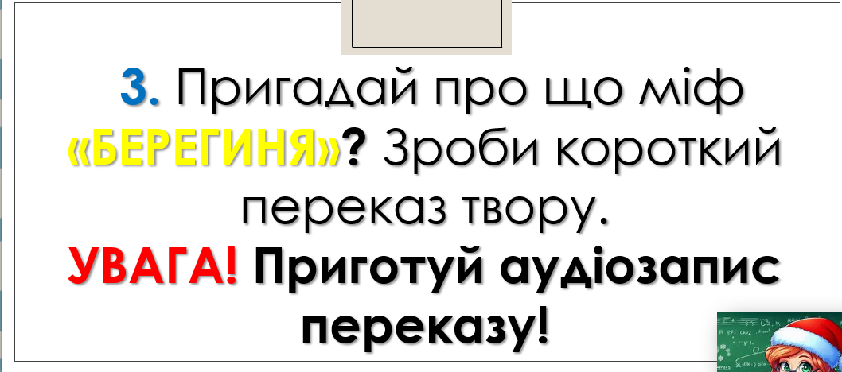
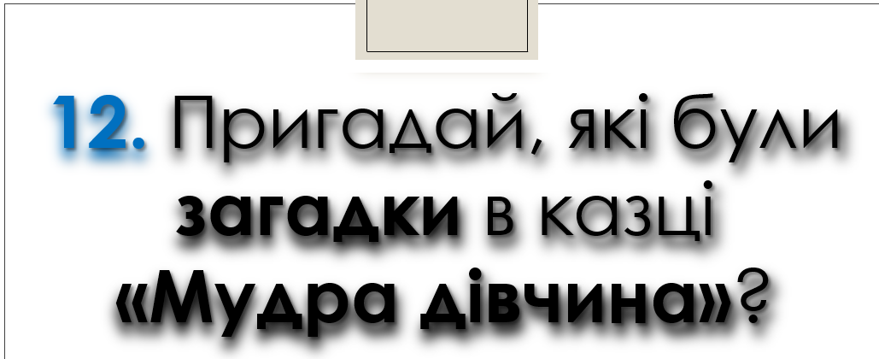
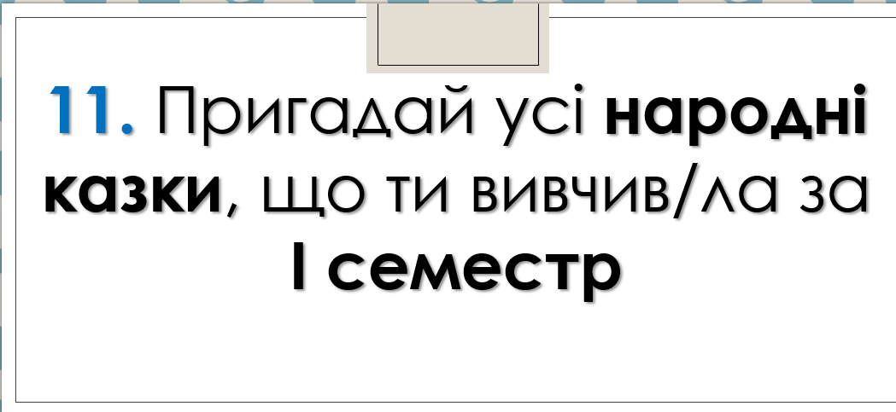
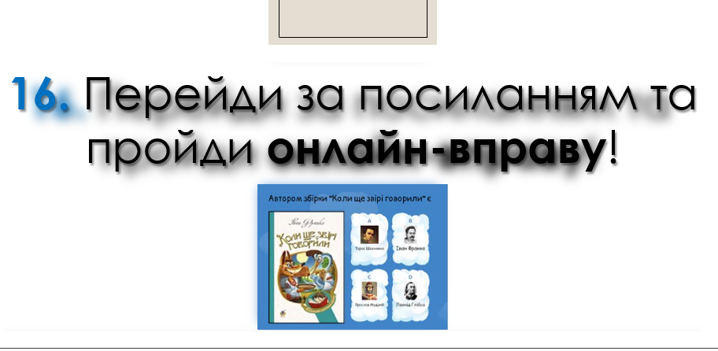

Slide 33
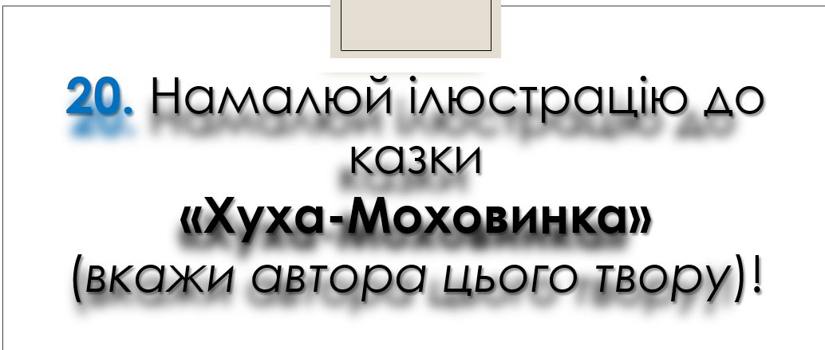
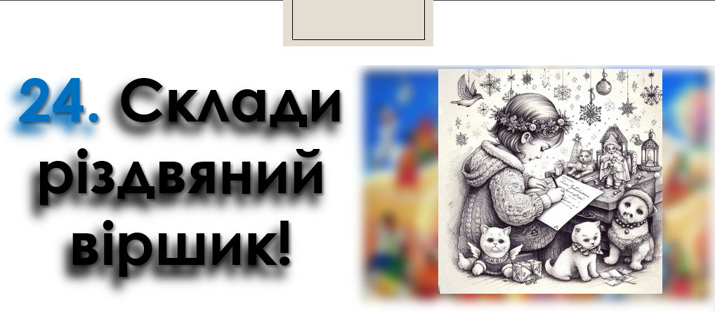
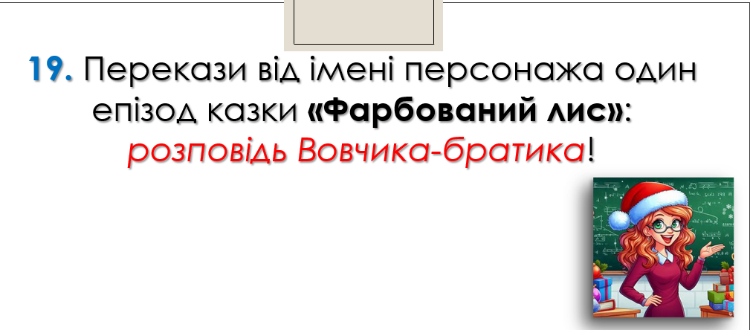

Slide 34
Фанфікшн або фанфік
Фанфік, або фенфік – це творчість, що базується на будь-якому оригінальному творі, з якого автор бере ідеї сюжету чи персонажів і створює на цій основі нову оповідь.
Фанфік – медіатекст.
Літературні фанфіки представлені у вигляді оповідань, повістей, романів, віршів, п’єс. Автор фанфіка, продовжуючи історії оригінальних персонажів, може перенести їх у свій вигаданий світ. І, звичайно, це сприяє реалізації творчого потенціалу особистості.

Slide 35
Значення фанкфікш у вирішенні проблеми дитячого читання
Може стати потужною мотивацією до вивчення літератури;
Вчить поважати чужу і власну грамотність;
Може стати одним із засобів глибокого розуміння природи художнього тексту;
Може стати першою спробою пера, засобом розвитку креативності, творчої особистості;
Розвиває нестандартне мислення;
Формує уміння переносити знання і уміння у нову ситуацію;
Сприяє створенню ситуації успіху на уроці;
Є дієвим засобом індивідуальної та колективної роботи

Slide 36
Творчі прийоми написання/складання фанфіку
лист герою твору або письменнику;
зустріч і розмова із персонажем твору в наші дні;
розповідь про те, що могло статися з героями твору через багато років тощо;
передісторія, пародія, «альтернативний всесвіт»,
кроссовер («переплетіння» кількох творів)

Slide 37
Написати фанфік на тему «Вітання Попелюшці»
Люба Попелюшко!
Вітаю тебе з Новорічними святами ! Щиро рада тому , що добро , яке ти несла всім навколо , перемогло зло твоєї мачухи і її дочок , а справедливість відновилася в твоєму житті . Твої страждання не були марними .
Бажаю тобі зберегти щастя , радість і любов , адже ти на них заслуговуєш , як ніхто інший !
З далекого українського села вітає тебе дівчинка Мирося , учениця 4 класу школи ІІІ тисячоліття .

Slide 38

Буккроссинг / книговорот
хобі та громадський рух, що діє за принципом соціальних мереж і близький до флешмобу.
Це процес звільнення книг.

Slide 39

Людина, прочитавши книгу, залишає («звільняє») її у громадському місці (парк, кафе, поїзд, станція метро), для того, щоб інша, випадкова, людина могла цю книгу знайти та прочитати; та у свою чергу повинна повторити процес.
Спостереження за «подорожжю» книги здійснюється через спеціальні сайти в Інтернеті

Slide 40

7 беззаперечних причин, чому паперові книжки варто читати

Slide 41

1. Запах свіжонадрукованих історій

Slide 42

2. Відчуття вагомості

Slide 43

3. Свобода читати , де хочеться і скільки хочеться

Slide 44

4. Індивідуальність

Slide 45

5.Затишок справжньої бібліотеки

Slide 46

6. Краще сприйняття тексту

Slide 47

7. Відпочинок для мозку

Slide 48
Висновок простий:
читати паперові книги не лише приємно,
а ще й набагато корисно.
Тому не позбавляйте себе цієї радості -
читайте справжні книги і
отримуйте від цього задоволення !

